Slide 1

Universidad Nacional de Río Negro
Física III B – 2019
Unidad 03
Clase U03 C07
Fecha 21 May 2019
Cont entropía en aumento, 2da parte
Cátedra Asorey
Web http://gitlab.com/asoreyh/unrn-f3b

Slide 2

Contenidos: Termodinámica, alias F3B, alias F4A
Unidad 1
El Calor
Hace calor
Unidad 2
Primer principio
Todo se transforma
Unidad 3
Segundo Principio
Nada es gratis

Slide 3

Módulo 2 - Unidad 3: Segundo principio
Del 02/May al 24/May (8 encuentros)
Segundo principio de la termodinámica. Postulados. Móviles perpetuos. Entropía. Entropía en aumento. Interpretación micro y macroscópica de la entropía. La flecha temporal

Slide 4
Principio de aumento de entropía
La variación de entropía del sistema será:
Por lo tanto, en todo proceso irreversible, ¡hay una generación espontánea de entropía en el sistema!
→ En un sistema aislado, ¡la entropía nunca decrece!

Slide 5
Máquina térmica
Fuente de calor: por definición, el intercambio de calor no produce cambios en la temperatura de la fuente → para la fuente es reversible:
Ciclo: como la entropía es una función de estado:
Medio: la máquina intercambia calor con dos fuentes:
Universo: la entropía total no puede disminuir:

Slide 6
Equivalencia 2do principio
Kelvin-Planck: si un ciclo logra convertir todo el calor de una fuente en trabajo,
Clausius: si un proceso cíclico transfiere calor de una fuente caliente T_{c} a una fuente fría T_{f} sin trabajo externo,
|Q_{c}|=|Q_{f}|=Q, pero T_{f}<T_{c}:
¡Frigorífico!

Slide 7
Universo: la entropía total nunca decrece
Si consideramos: Sistema + Medio = Universo
→ el universo es un sistema aislado, luego
Universo
Frontera
Sistema
Medio

Slide 8
La flecha temporal
El tiempo avanza en la dirección en la que la entropía total del Universo aumenta
Esto ocurre por la relación entre la irreversibilidad y el aumento de la entropía
Estado inicial: recipiente al vacío,
gas encerrado en un volumen 1/10
Estado final: el gas ocupa todo el
volumen irreversiblemente (ΔS_{U}>0)

Slide 9
La flecha del tiempo
En un sistema aislado irreversible (natural) la entropía total siempre aumenta
La evolución de la transformación ocurre en el tiempo
Flecha temporal:
→ el tiempo transcurre en la dirección en la que la entropía del Universo aumenta
→ El Universo se dirige inexorablemente hacia el equilibrio térmico → Muerte térmica

Slide 10
2do principio: corolario: temperatura absoluta
Todos los termómetros utilizan alguna propiedad física del material del que están hechos.
Kelvin (1848) propone usar el 2^{do} principio. Recordando
Carnot como el nuevo termómetro
¡máquina de Carnot! (T₀ es el punto triple del agua)
T
η_{R}
T₀
Q
Q₀
W_{N}

Slide 11
Reducción del rendimiento, η<η_{C}
T_{C}
M
T_{F}
En una máquina térmica así:
la producción de entropía está dada por:
Recordando el primer principio,
Q_{ABS}
Q_{ENT}
W_{N}

Slide 12
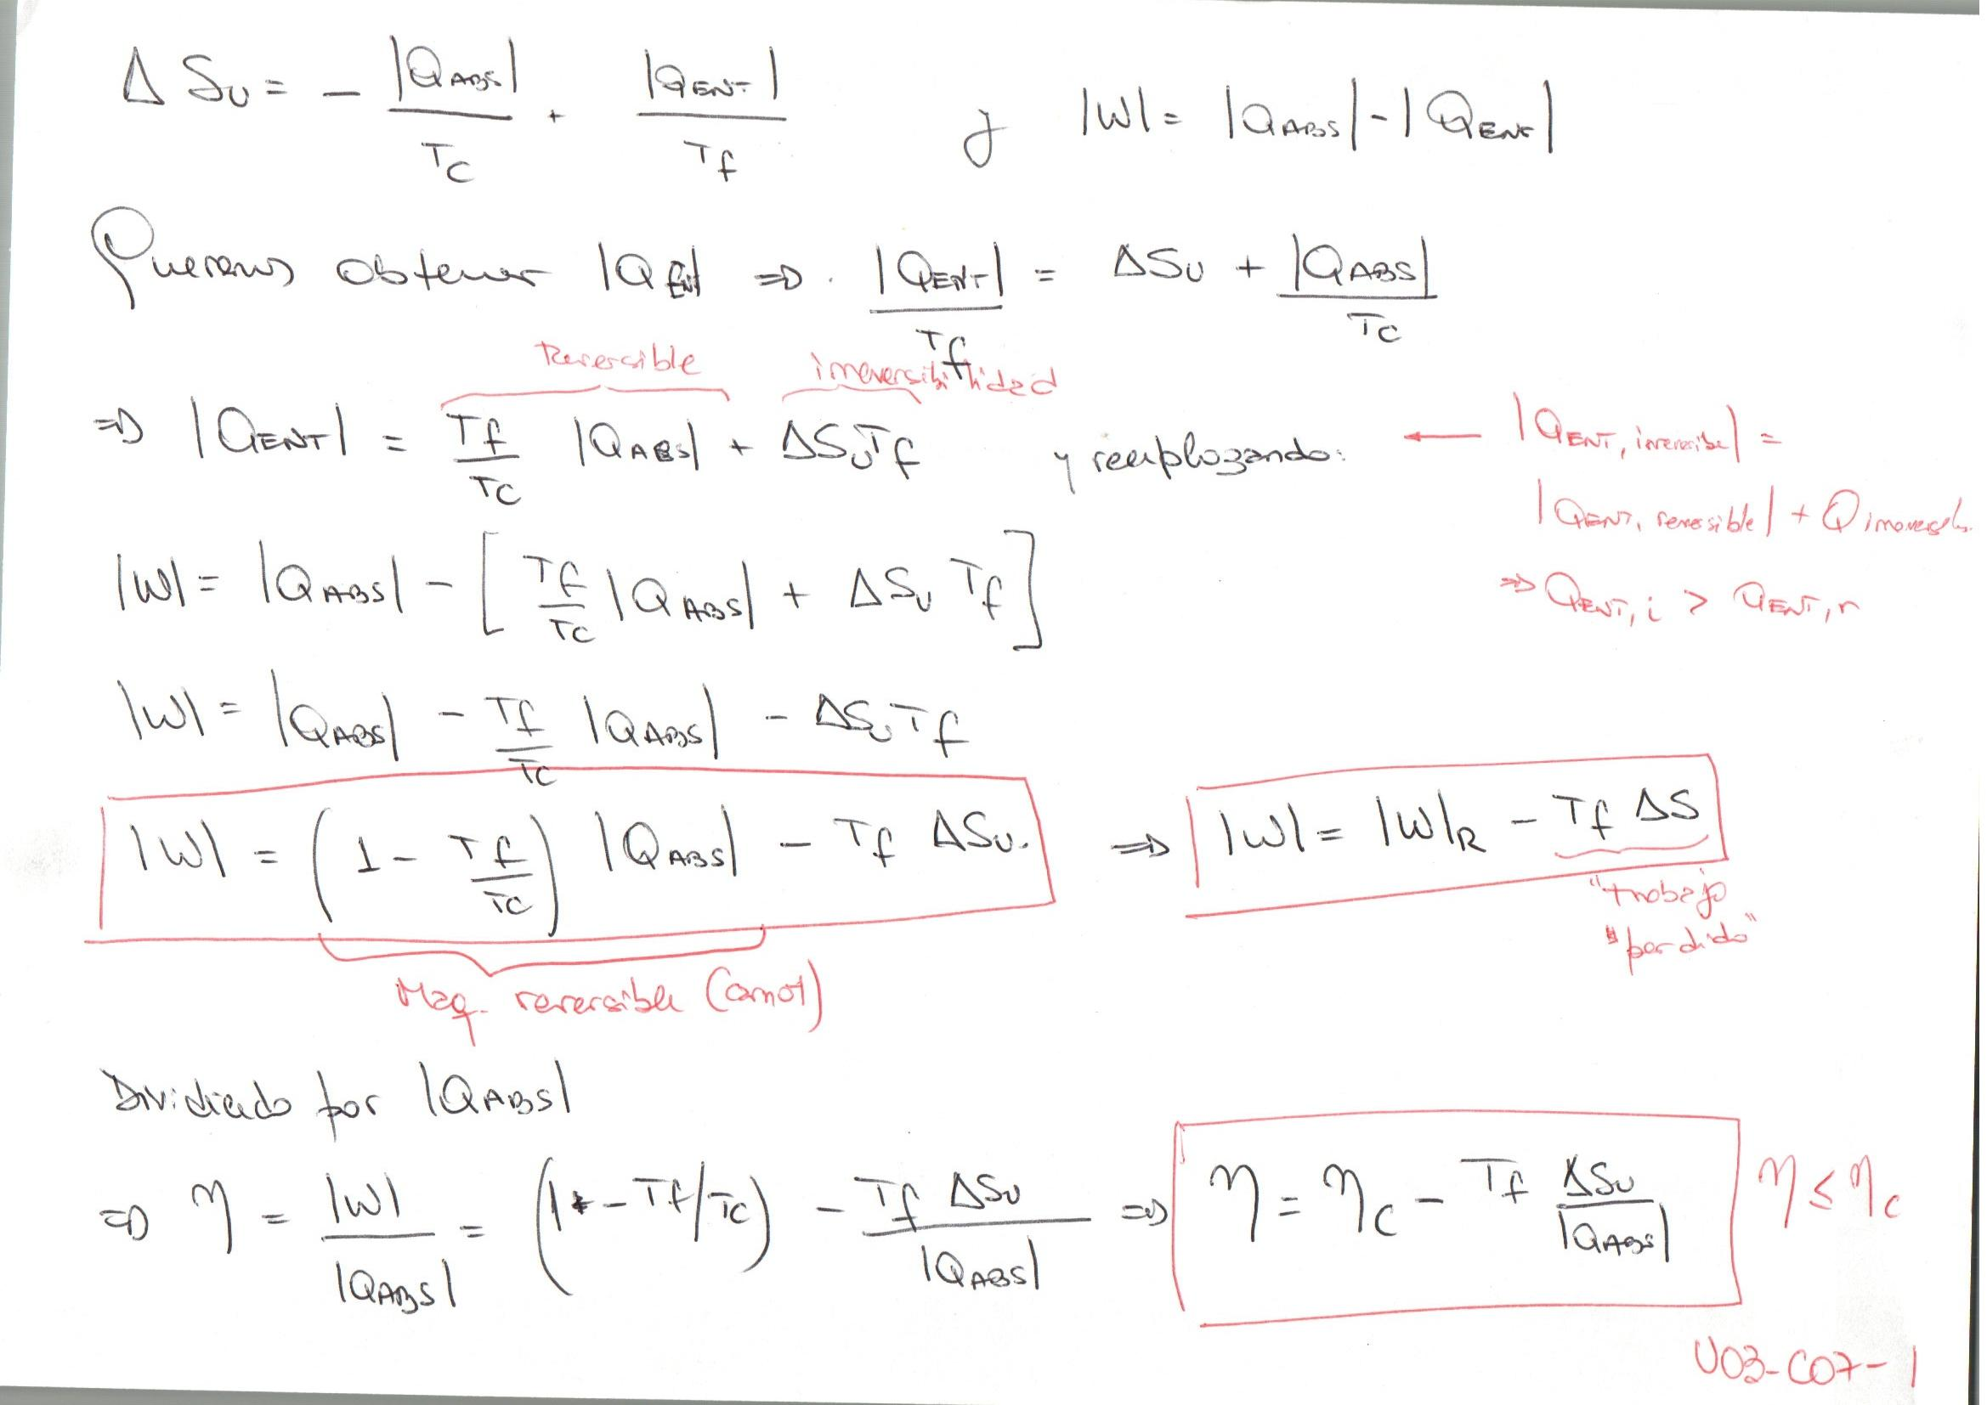
Reducción del rendimiento, η<η_{C}

Slide 13
Reducción del rendimiento, η<=η_{C}
Dividiendo ambos miembros por |Q_{ABS}|
que nos permite calcular el cambio de entropía:

Slide 14
Hagamos un problema
Una esfera de cobre de m=100kg a 80ºC se arroja en un tanque adibático con 240L de agua a 25ºC. Calcule la temperatura de equilibrio y el cambio total de entropía.
m=100kg
T=353K
m=240kg
T=298K

Slide 15
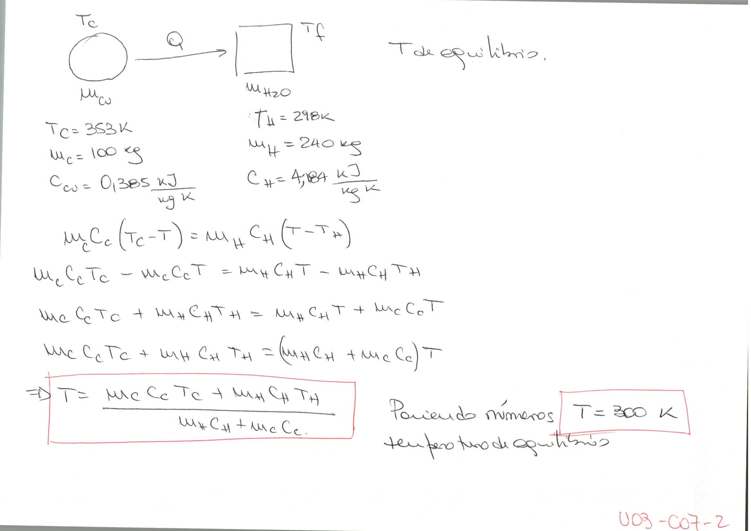
Calculemos la temperatura de equilibrio

Slide 16
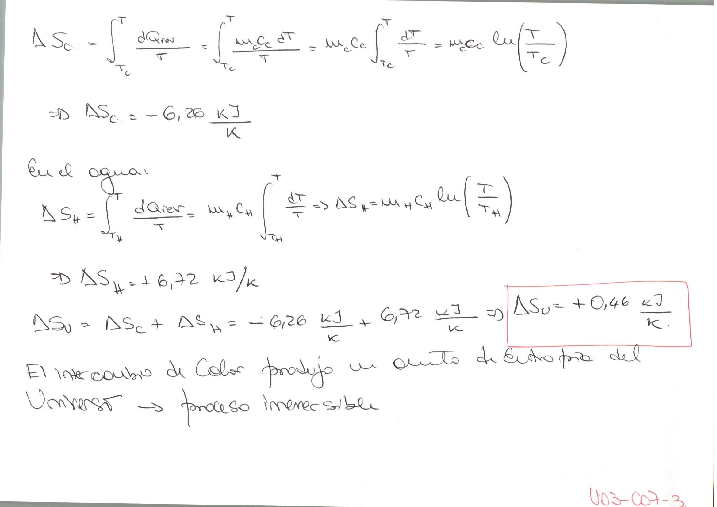
Y los cambios de entropía

Slide 17
El proceso es irreversible
Entonces:
El proceso es irreversible y la
entropía del Universo aumentó
¿Por qué usamos un proceso re-
versible para calcular ΔS?
Porque es una función de estado
y no depende del proceso

Slide 18

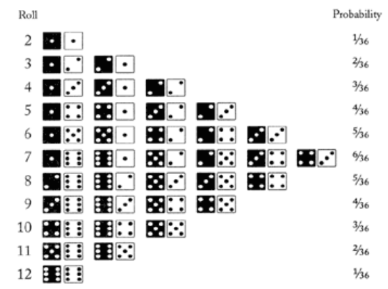
Interpretación microscópica: dos dados
¿cuál es la probabilidad de la suma de los dos dados sea un número determinado, P(n)?
n no puede valer cualquier cosa:
Para el resto de los valores de n, la cosa es más compleja

Slide 19
Las posibilidades
n | Posibles salidas | Multiplicidad: Ω | Probabilidad
2 | 1+1 | 1 | P(2) = 1 / 36 = 0.028
3 | 1+2, 2+1 | 2 | P(3) = 2 / 36 = 0.056
4 | 1+3, 2+2, 3+1 | 3 | P(4) = 3 / 36 = 0.084
5 | 1+4, 2+3, 4+2, 4+1 | 4 | P(5) = 4 / 36 = 0.111
6 | 1+5, 2+4, 3+3, 4+2, 5+1 | 5 | P(6) = 5 / 36 = 0.139
7 | 1+6, 2+5, 3+4, 4+3, 5+2, 6+1 | 6 | P(7) = 6 / 36 = 0.167
8 | 2+6, 3+5, 4+4, 5+3, 6+2 | 5 | P(8) = 5 / 36 = 0.139
9 | 3+6, 4+5, 5+4, 6+3 | 4 | P(9) = 4 / 36 = 0.111
10 | 4+6, 5+5, 6+4 | 3 | P(10) = 3 / 36 = 0.084
11 | 5+6, 6+5 | 2 | P(11) = 2 / 36 = 0.056
12 | 6+6 | 1 | P(12) = 1 / 36 = 0.028
Totales |  | 36 | 1

Slide 20
Si arrojo dos dados...
Macroestados: configuración del sistema (n)
Microestados: distintas configuraciones de los constituyentes del sistema que llevan a un macroestado. P. ej: n=3 → (1,2) ó (2,1)
Multiplicidad: cantidad de microestados que conducen al mismo macroestados final (p. ej, n=3 → Ω₃=2)
El sistema “dos dados” puede existir en alguno de esos 11 posibles valores (2→12) macroestados, y en ningún otro
Cada macroestado puede alcanzarse mediante distintos microestados
Cuando mayor sea la multiplicidad Ω, es más probable que el sistema se encuentre en ese macroestado.
¿macroestado más probable? → 7
¿macroestado menos probable? → 2 ó 12

